Slide 1


Эффективная команда, или…
Как из любой группы людей сделать слаженную команду?

Slide 2

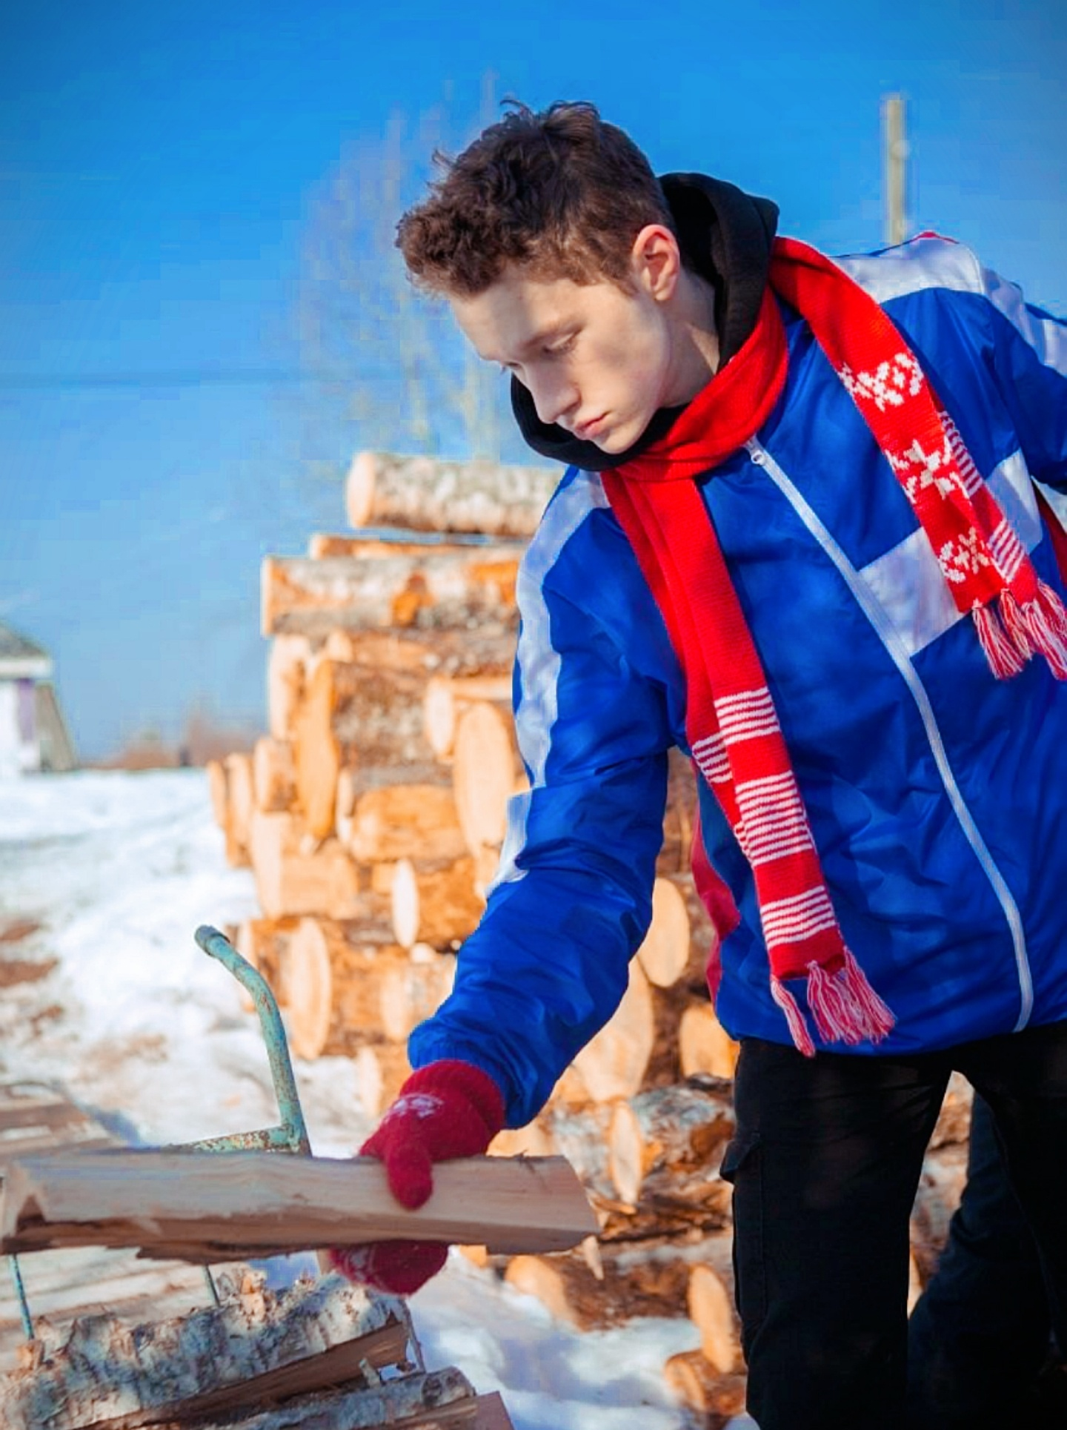
Познакомимся?
Иван Галушин
Боец лучшего СПО СЗФО и
Боец одного из самых старых ОПД Архангельской области
Финалист «Лиги тренеров РСО» 2025
Люблю пиццу с ананасами

Slide 3
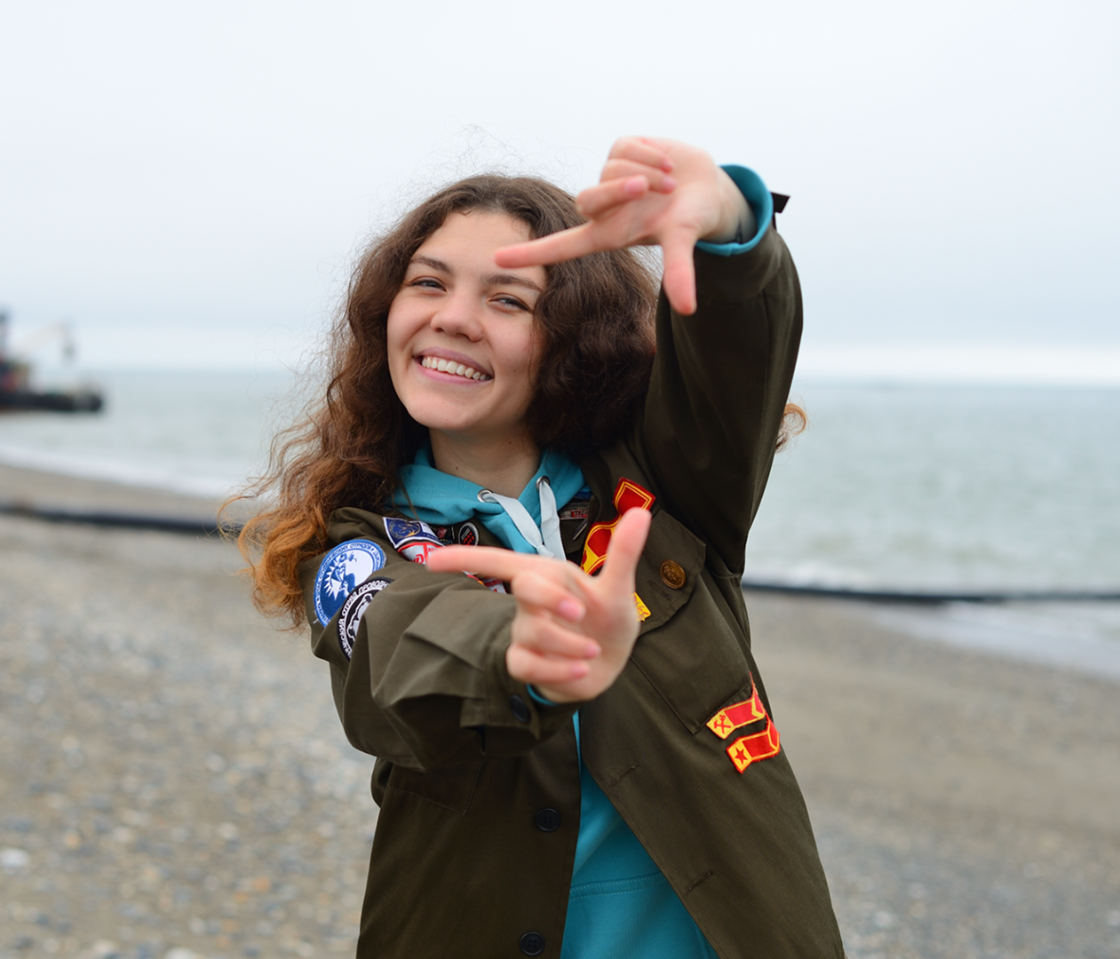

Как будем работать?
Не больше 60 минут
Из которых
30 минут образовательного контента
30 минут на совместную практику
Вопрос? Задавай!
Я всегда готов рассмотреть тот или иной кейс, а если он глубже, давай разберём после встречи
Хочешь поделиться мнением?
Круто! Обязательно скажи об этом, мне интересно послушать, что вы думаете о материале

Slide 4
Что такое команда?
В рамках ЛСО

Slide 5
Чем команда отличается от просто группы
Команда
Группа
взаимная ответственность
каждый сам за себя
общая цель - ценность
общая цель - задача
коллективные результаты
индивидуальные результаты
совместные решения
самостоятельные решения

Slide 6
Составляющие команды
взаимная ответственность
синергия
совместные решения
коллективные результаты
доверие и взаимопомощь
четкие роли
иерархия / структура
общая цель - ценность
коммуникация

Slide 7


Какие роли бывают в команде?
«На примере животных»
Дельфин (Мотиватор)
Дикобраз (Критик)
Бобер (Исполнитель)
Сова (Стратег)
Лидер (Волк)
Обезьяна (Креатор)
Сильные стороны:
Душа команды, позитив, заряжает энергией и оптимизмом, поддержка.
Слабые стороны:
Сильная растрепанность и отсутствие концентрации.
Сильные стороны:
Острый ум, внимание к деталям, прямолинейность, защита от рисков.
Слабые стороны:
Может отталкивать критикой.
Иногда пессимистичен.
Сильные стороны:
Сильный, надежный, трудолюбивый и упорный. Всегда можно положиться.
Слабые стороны:
Не самый быстрый и гибкий.
Раздражительность.
Сильные стороны: Мудрость, спокойствие дальновидность, видит все возможные пути.
Слабые стороны:
Может показаться отстраненной и тихой.
Сильные стороны:
Ответственность, сильный дух, уважение, решительность, ум.
Слабые стороны:
Часто одинок в принятии финальных решениях.
Большой груз ответственности.
Сильные стороны:
Креативность, гибкость, энергия, способность нестандартно мыслить.
Слабые стороны:
Быстро теряет интерес.
Прыгает с идеи на идею.

Slide 8
Успешная команда
=
Сбалансированный «зоопарк»

Slide 9
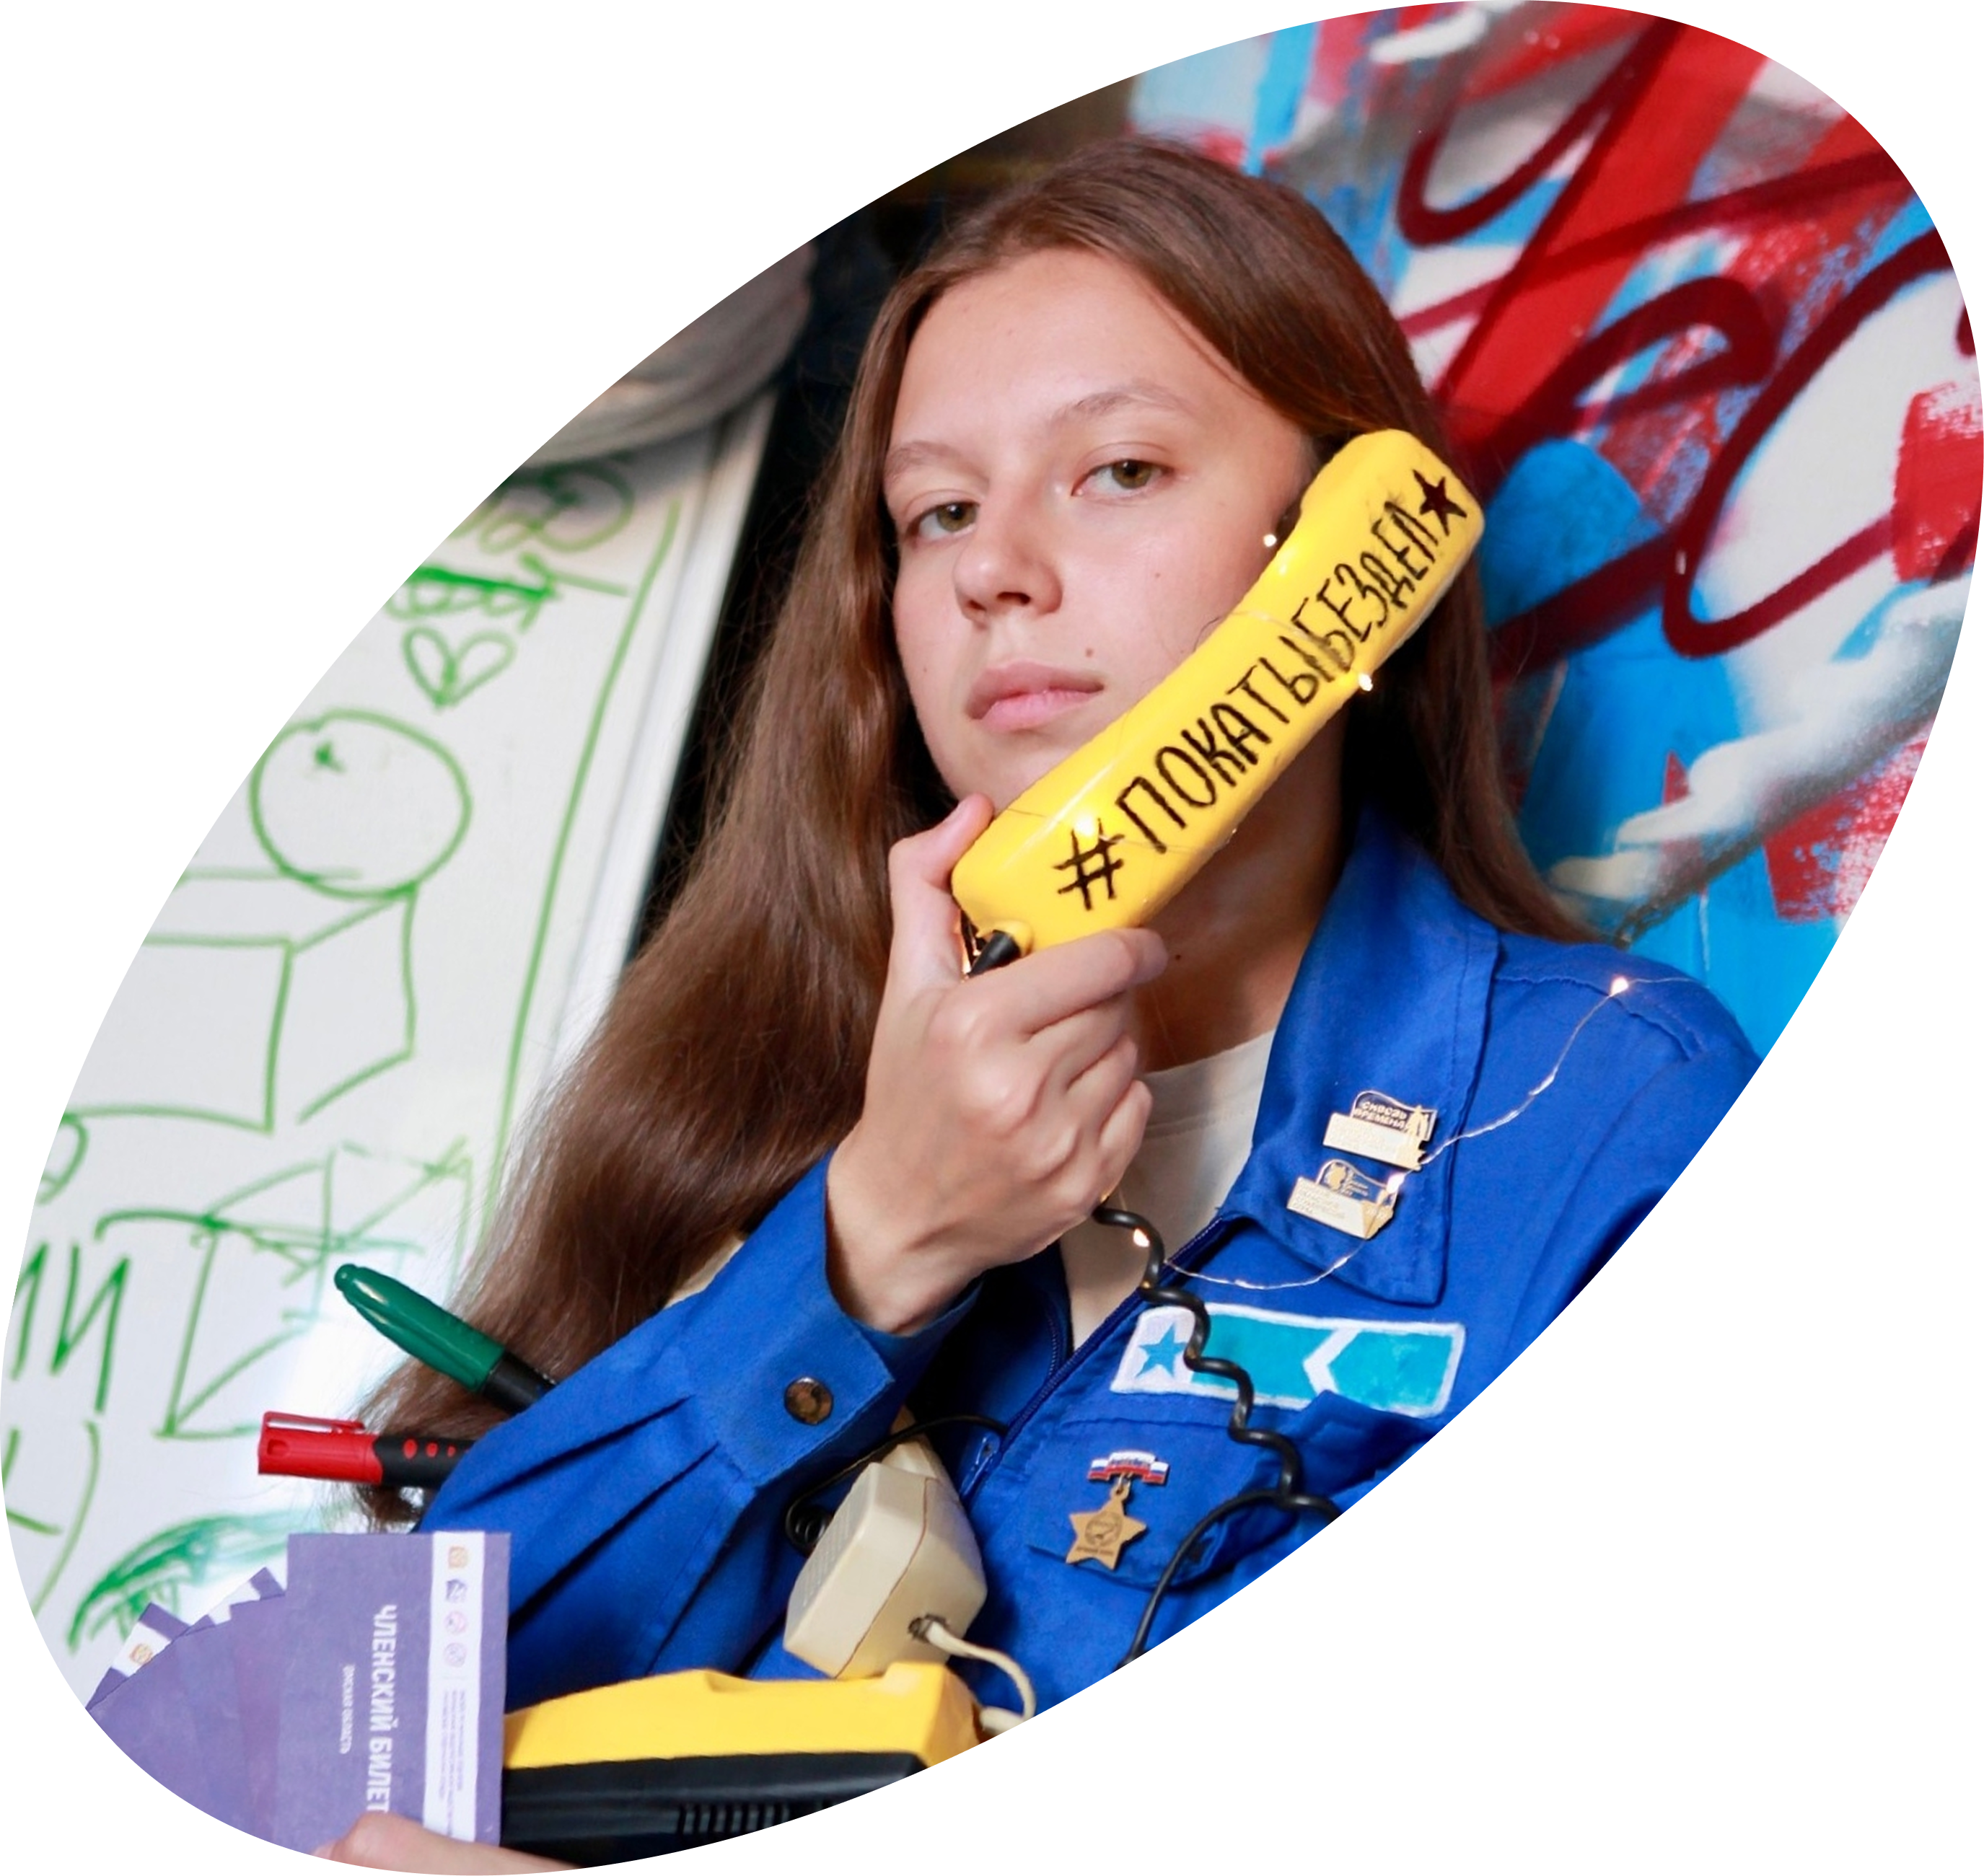
Как найти и отличить
команду в обычной жизни?
Внешние отличия — это то, что можно увидеть и услышать даже без глубокого погружения в взаимоотношения.
Пассажиры самолета VS Экипаж самолета
Бойцы отряда VS Бойцы отряда
Слушатели VS Музыкальная группа

Slide 10

Фундамент
Для построения команды
Notes:
Зумеры

Slide 11
Строим команды
Фундамент
“Социальный мозг”
Групповая динамика
Эмоциональность
Прямая обратная связь и «чтение мыслей». Наш мозг эволюционно настроен на чтение невербальных сигналов для выживания в группе.
Гибкость групповой динамики позволяет вскрыть неформальных лидеров. Смена ролей в безопасной среде создает чувство честного совместного труда.
Мозг лучше всего запоминает не факты, а события, насыщенные эмоциями. В кризис мозг будет искать аналогичный успешный опыт – и найдет его в ярких совместных решениях.

Slide 12
Наши действия построения команды
1: Согласовать цель и план действий
2: Задать роли
3: Связываем команду
Дать понять, что все мы работаем над одной целью и она – наша ценность.
В процессе мы будем помогать друг другу и добьемся НУЖНОГО результата.
Задать правильную структуру и иерархию. Назначить кто за что отвечает. Распределить обязанности в команде с учетом сильных и слабых сторон каждого.
Проводим мероприятия на сплочения. Поддерживаем коллективный дух и помогаем в тяжелых ситуациях.

Slide 13












ПРАКТИКА
Ну а что вы хотели?

Slide 14
Как создать команду?

Slide 15
Как создать эффективную команду?

Slide 16

А что такое эффективность?
Эффективность – это «делать вещи ПРАВИЛЬНО».
Это про процесс. Про то, насколько оптимально мы используем ресурсы: время, силы, деньги и т.д.
Эффективность – это «делать ПРАВИЛЬНЫЕ вещи».
Это про результат и цель. Про то, добиваемся ли мы вообще того, что планировали.

Slide 17
За чем следить и когда действовать
наблюдаем за:
действуем когда:
соблюдением общей цели
сбивается общая цель
конфликтами
пропадает мотивация
слаженностью коллектива
все начинают работать только за себя
взаимовыручкой
останавливается прогресс
эмоциональной составляющей

Slide 18
ПРАКТИКА
Шо, опять?

Slide 19
Чем связать команду?
Рабочие схемы

Slide 20
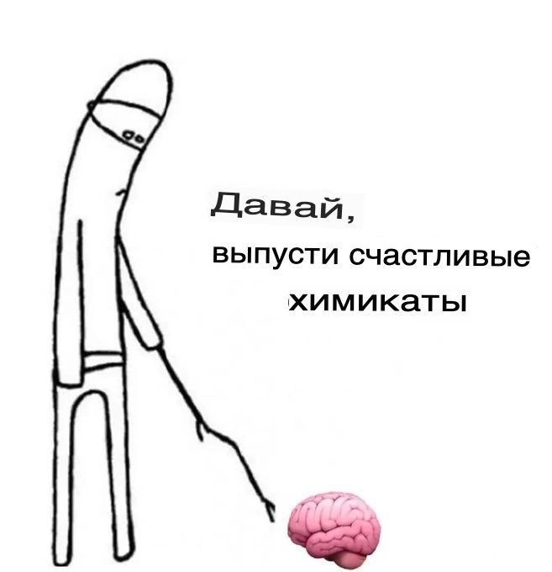
1. Контролируемое преодоление
Как сделать:
Мы создаем ситуацию, которая воспринимается как сложная и эмоционально напряженная, но при этом вы, как лидер, держите все под контролем и обеспечиваете безопасность. В будущем, столкнувшись с реальной трудностью, они смогут сказать: "Помнишь, как мы тогда справились с «веревкой"? Мы и сейчас сможем!". Это и есть настоящая командная устойчивость.

Slide 21
1. Контролируемое преодоление
Что прокачивает:
доверие и взаимопомощь
синергия
совместные решения
коллективное мышление
социальный мозг

Slide 22

2. Снятие эмоциональной тяжести
Как сделать:
Самое главное — дать разрешение на эти чувства.
Скажите прямо: «Ребята, усталость, раздражение и апатия — это нормально. Это не признак слабости, а признак того, что мы много вложили. Давайте не прятать это, а выгрузим».
Будьте тем человеком, к которому можно подойти и просто выговориться без страха осуждения.
Ваша задача — не дать совет, а выслушать.

Slide 23
2. Снятие эмоциональной тяжести
Что прокачивает:
устойчивость
переключение внимания
сближение
переосмысление проблем
искренность

Slide 24
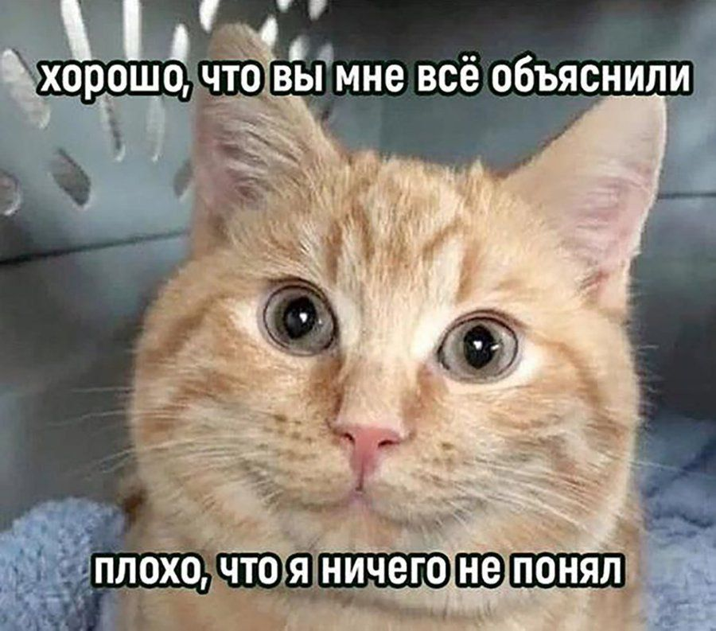
3. Рефлексия и обратная связь
Как сделать:
Рефлексия — это «мозги» вашей команды. Без нее вы просто накапливаете опыт. С ней — вы его анализируете, систематизируете и превращаете в реальную силу. Это ваш главный инструмент для роста и развития отряда.
НО сама по себе рефлексия бесполезна, если за ней не следуют действия. Зафиксируйте несколько конкретных пунктов, которые дадут толчок для вашего дальнейшего прогресса.

Slide 25
3. Рефлексия и обратная связь
Что прокачивает:
исчезновение страха
самообучение
самостоятельность
качество
атмосферность
инициативность

Slide 26
Можно ли из любой группы людей сделать команду?

Slide 27
Можно ли из любой группы людей сделать команду?
Да, если:
создать цель и следовать ей
правильно определить роли
проводить мероприятия на сплочение
поддерживать мотивацию и командный дух
проводить регулярную рефлексию

Slide 28
Время поболтать!
Отвечу на любые ваши вопросы
@Vanilb_ka @jdem_radocty

Slide 29
Иван
Галушин
@Vanilb_ka @jdem_radocty

